Slide 1

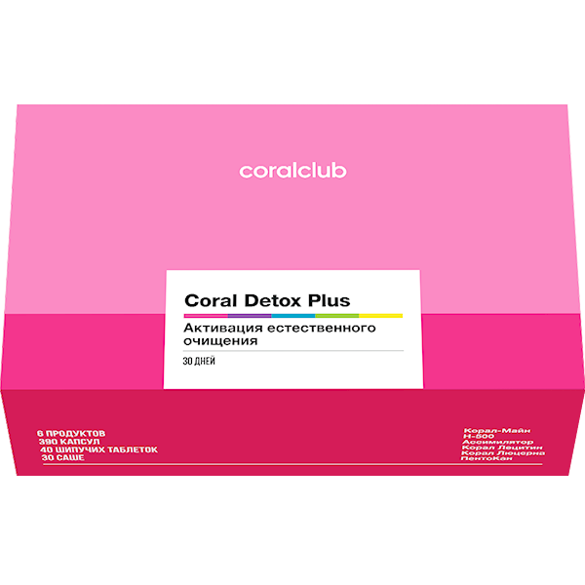
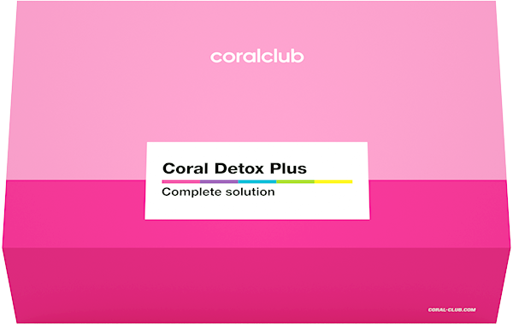
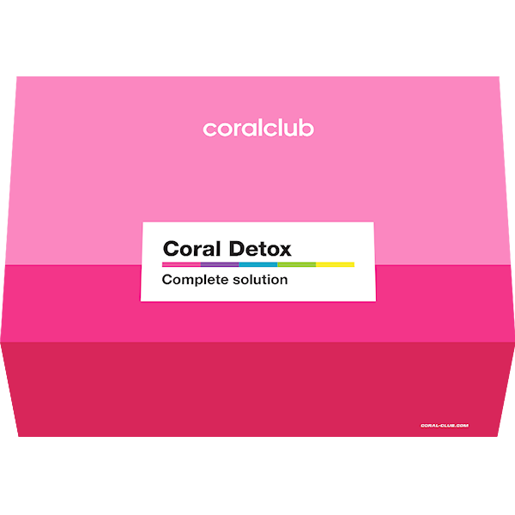
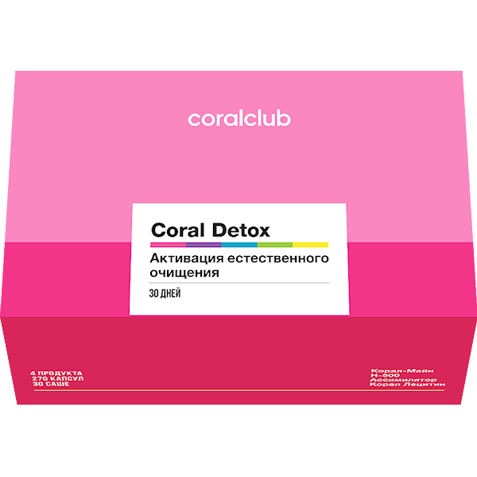

Coral Detox
ja Coral Detox Plus
Loomuliku puhastumise
aktiveerimine

Slide 2


toit
inimene – on unikaalne
Elav süsteem,
Mida pidevalt mõjutavad välis- ja sisefaktorid
organismi
elutegevus
õhk
vesi
Notes:
Inimene – see on unikaalne elav süsteem, mida pidevalt mõjutavad välis- (ekso-) ja sise (endo-) faktorid.
Veri, lümf, koevedelik on tähtis osa organismi sisekeskkonnas. Just nemad täidavad „transportvahendi“ rolli ja toimetavad toitained (valgud, rasvad, süsivesikud, vitamiinid ja mineraalid) organismi igale rakule. Nemad ka väljutavad organismi elutegevuse jääkained — endotoksiinid («sisemised» toksiinid, mis tekivad organismi sees tema elutegevuse protsessis).
Samal ajal mõjutvad meie organismi välisfaktorid: vesi, õhk, toit. Nendest satub inimese organismi eksotoksiinid («ekso» — välis).

Slide 3




TOKSIINID
SATTUVAD VÄLJAST
JA TEKKIVAD SEES
ENDOTOKSIIN
EKSOTOKSIIN
Tekkib organismi SEES
SATTUB oRGANISMI
VÄLJAST
Notes:
Toksiinid oma olemuselt — on mürk,mis sattub väljastvõi tekkib organismi sees.
Eksotoksiinid — on keemilise või loodusliku päritoluga kahjulikud ained. Nad sattuvad organismi väliskeskkonnast: saastatud õhuga, puudulikult puhastatud joogiveega, kahjulikku toiduga, alkoholiga, tubakasuitsuga jne.
Eksotoksiinide organismi sattumise enamlevinud põhjused ja viisid:
- toidumürgistused (mikroobide toksiinid, nitraadid, nitritid, raskemetallid jne);
- õhu sissehingamine, mis on täis kahjulikke aineid (näiteks, suurlinnades, kahjulikkus tootmises, ökoloogiliselt kehvades piirkondades);
- suurte alkoholi koguste tarbimine, ravimite intoksikatsioon (preparaatide manustamine, mis sisaldavad toksilisi aineid või ravimite manustamine suurtes doosides);
- olmekeemia jääkide sissehingamine.
Endotoksiinid — kahjulikud ained, mis tekkivad organismis tema elutegevuse protsessis. Kusjuures, endotoksiinide tekke toimub pidevalt ja märkamatult: päev päevalt, iga minut, pausideta ja peatumata. See kõik viib selleni, et ajapikku endotoksiinid ei jõua väljuda organismist ning kuhjuvad selles. Tulemuseks arenevad tõsised haigused: neerukivid, hingamissüsteemi haigused, südame- ja veresoonkonna, autoimmuunsed haigused, rasvumine.
Eriti palju endotoksiine tekkib:
- Soolestiku töö häiretega;
- Düsbakterioosiga;
- Maksa haigustega;
- Ülemiste hingamisteede haigustega;
- paradontiidiga, paradontoosiga, gingviidiga;
- neeruhaigustega;
- allergiatega;
- stressiga.

Slide 4

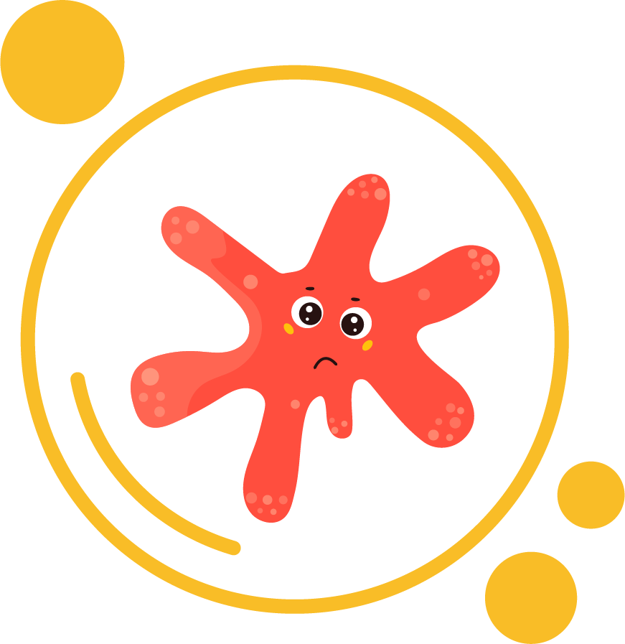
MIDA ME TEAME NENDEST?
20%
80%
rasvlahustuvad
Vees lahustuvad
Notes:
80% toksiine on vees lahustuvad (lahustuvad vees), а 20% – rasvlahustuvad (lahustuvad rasva olemasolul).
Vees lahustuvate toksiinide väljutamise protsessi ajal on kaasatud esmalt neerud.
Rasvlahustuvaid toksiine väljutatakse organismist peamiselt maksa kaudu – elund, mis eritab sappi.

Slide 5

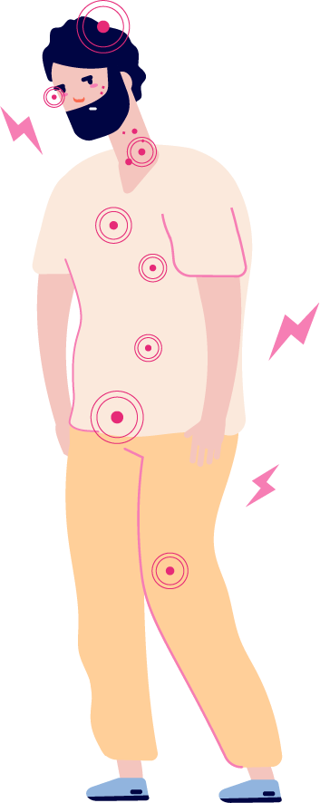
KUI ERITUSSÜSTEEMI ORGANID
EI TULE TOIME
TOKSIINIDE VÄLJUTAMISEGA:
- Probleemid nahaga
- Seedehäired
- Hingamissüsteemi haigused
- Liigeste ja luude haigused
- Psühholoogilised häired
- Arteriaalse vererõhu häired
- Günekoloogilised probleemid
- Tursed
- Teised haigused
Notes:
Kui peamised eritusorganid (neerud ja maks) ei tule toime toksiinide väljutamisega, levivad nad kogu organismis ja mõjutavad negatiivselt:
kõrvadele, kurgule, ninale, trahheale, bronhidele, kopsudele (tulemus — nina-kurgu-kõrva haigused, astma, allergia);
nahale, juustele, küüntele (tulemus – naha haigused, allergia, haprad murduvad juuksed ja küüned);
luud, lihased, sidemed (tulemus – soolade ladestumine, artriidid, artroosid).

Slide 6
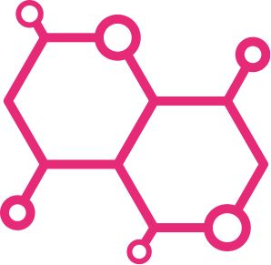


MIKS NII TOIMUB?
TOKSIINIDE HULK, MIS TEKKIB ORGANISMI SEES , on liiga suur JA TA EI OLE VÕIMELINE ISESEISVALT NENDEGA TOIME tulema
Väliskeskkonna agressiivne mõju
Vee puudulikkus
organismis
Notes:
Miks nii toimub?
Esiteks, rasvlahustuvad toksiinid tekkivad tihti eritussüsteemi organite töö tõrgete tõttu.
— Maksa disfunktsioon häirib loomulikku rasvlahustuvate toksiinide väljutamist organismist.
— Neerude töö tõrked viivad selleni, et vees lahustuvad toksiinid kuhjuvad organismis.
Teiseks, toksiinide tekkele organismis mõjuvad erinevad ökoloogilised faktorid.
Kolmandaks, toksiinide kuhjumiseni võib viia puudulik joogivee tarbimine! Just regulaarne joogireziim loob tingimused toksiinide lahustamiseks ja väljutamiseks uriini ja higiga.
Järeldus: me peame aitama organismi —looma optimaalsed tingimused maksimaalseks toksiinide väljutamiseks.

Slide 7







Intoksikatsiooni SÜMPTOMID
Krooniliste
haiguste
ilmnemine
krooniliste
haiguste
ägenemine
üldine
väsimus
pöördumatud muutused
organites
liigeste
Ja lihaste
valud
Närvi- süsteemi
häired
allergilised
reaktsioonid
Notes:
Võib märkida organismi intoksikatsiooni 7 etappi (toksiinide kuhjumine):
Väliselt terve inimene võib tunda lihtsalt väsimust. See on alanud intoksikatsiooni esimene sümptom (unehäired, meeleolu kõikumised, peavalu, väsimus, ärrituvus).
Tekkib liigeste ja lihaste valu, mis ei taandu valuvaigistite abil.
Köha, silmade vesistamine, krooniline nohu, nahalööbed (psoriaas, ekseem, nõgestõbi), naha kihelus.
Tekkib neeru- ja sapikivi haigused, müoom, adenoom, tsüst, papiloom, polüübid, tromboflebiidid.
Tekkivad haigused, mis seotud organite sidekoe haigustega. Näiteks, arterite, veenide ja lümfide haigused.
Tekkivad häired kesk- ja perifeeria närvisüsteemis. Sellisel juhul on täheldatud halvatused, multiskleroos, Behterevi haigus, parkinson.
Finaalstaadiumiga kaasnevad pöördumatud haigused, mis seotud rakkude ning kudede hävinemisega.

Slide 8

Kuidas aidata
organismi
Vabaneda
toksiinidest ?
Notes:
Toksiinid — kaasaja reaalsus. Täielikult kaitsta nende eest pole võimalik, kuid vähendada nende sattumist organismi – on meie võimuses. Õige toitumine, tervislikud harjumused, aktiivsus ja piisav joogireziim aitavad selles.
Kõige tähtsam — organismi on vaja aidata vabaneda valkude, rasvade ja süsivesikute (endotoksiinide) lõhustumise produktidest, aga ka eksotoksiinidest, mis on vältimatud kaasaegse elu tingimustes.

Slide 9
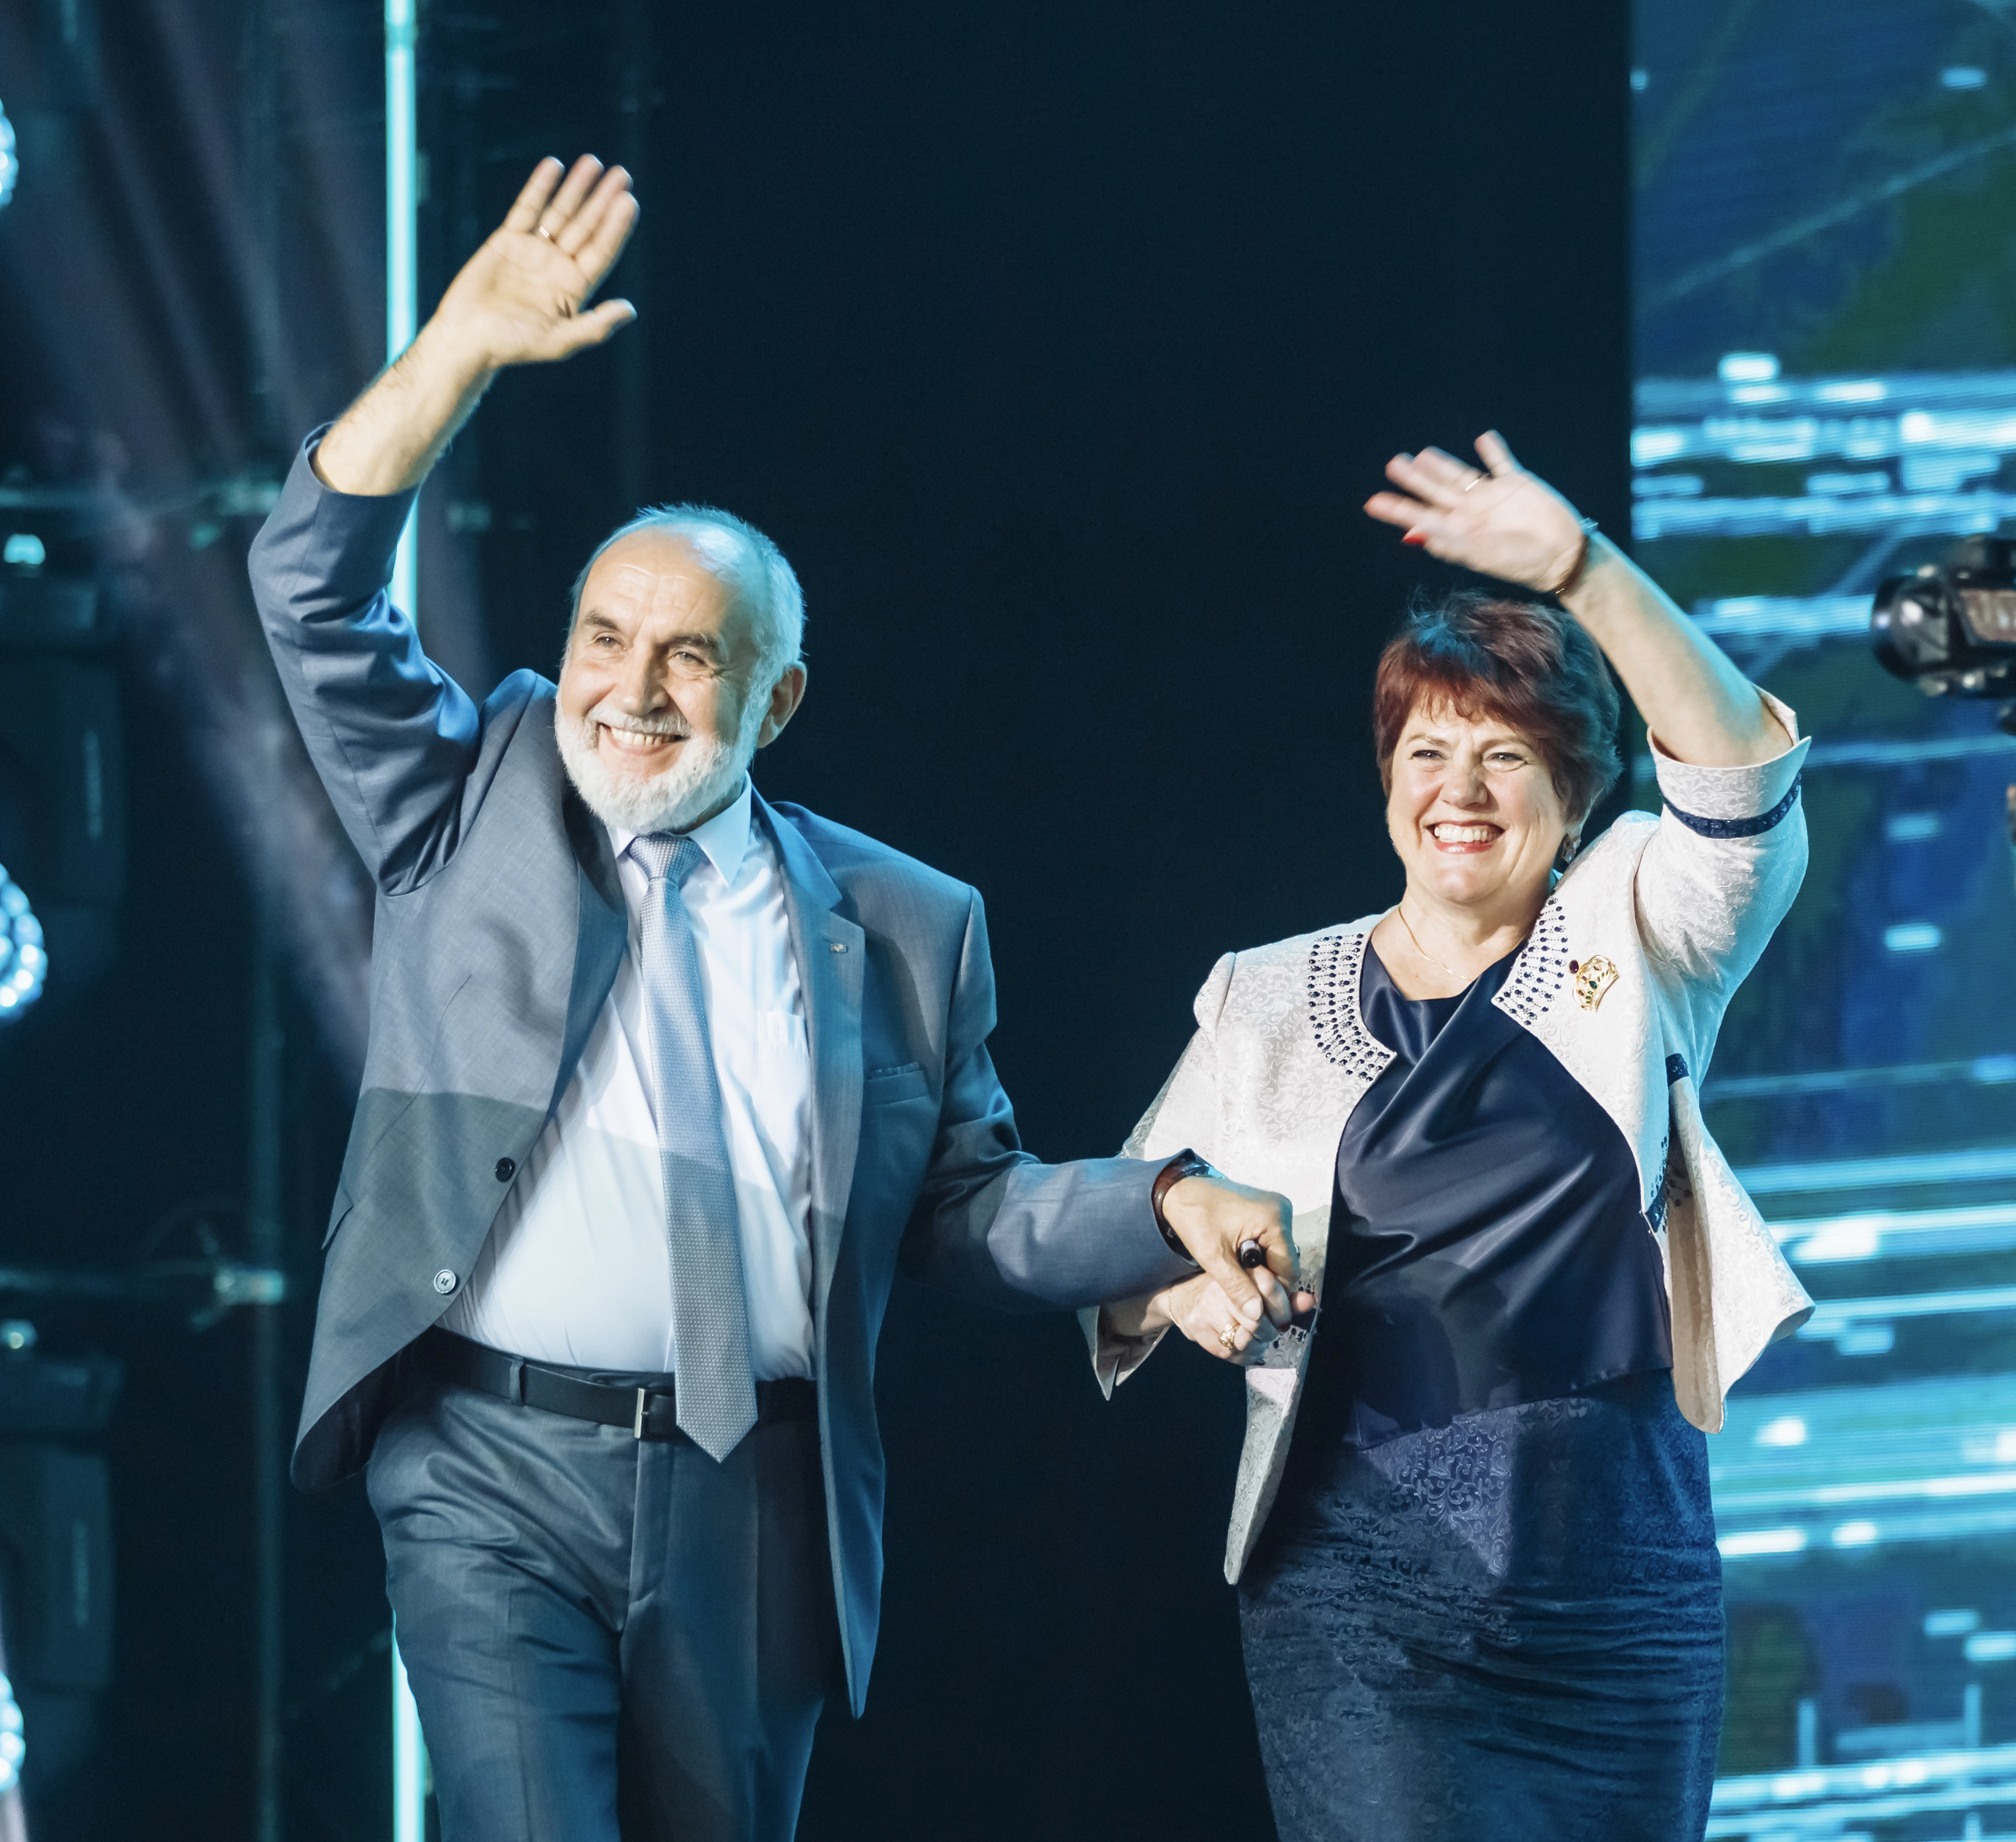
Vladimir
podhomutnikov
Meditsiini teaduste doktor, Venemaa teeneline arst, professor
olga
podhomutnikova
Meditsiini teaduste
Kandidaat, dotsent
Notes:
Vladimir Podhomutnikov, meditsiini teaduste doktor, Venemaa teeneline arst, professor ja Olga Podhomutnikova, meditsiini teaduste kandidaat, dotsent —
Coral Clubi Kuldmeistrid ja unikaalse programmi autorid organismi detoksikatsiooniks: Coral Detox ja Coral Detox Plus.
Mõlema programmi eesmärk – aktiveerida kuhjunud vees ja rasvlahustuvate toksiinide väljutamist ning soodustada kadunud regulatoorsete mehhanismide taastutmist organismis.

Slide 10

SÜSTEEMNE
LÄHENEMINE
ORGANISMI
DETOKSIKATSIOONILE
Coral Detox
и Coral Detox Plus —
Komplektid vees- ja rasvlahustuvate toksiinide väljutamise
aktiveerimiseks
Põhi- ja laiendatud komplekt
Loomulikke detoksikatsiooni
mehanismide aktiveerimine
Kontseptuaalne lähenemine
tervisele

Slide 11

Coral Detox
Vees- ja rasvlahustuvate toksiinide väljutamise aktiveerimine
Notes:
Coral Detox – põhikomplekt, mis on vees- ja rasvlahustuvate toksiinide väljutamise aktiveerimiseks organismis ja oma regulatoosete mehanismide normaalse töö taastamise tingimuste loomiseks.

Slide 12
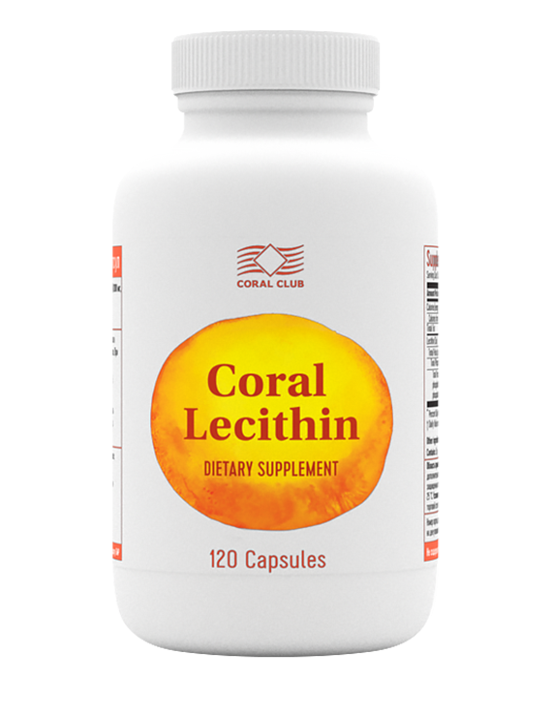
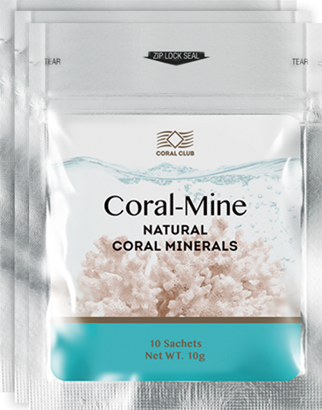
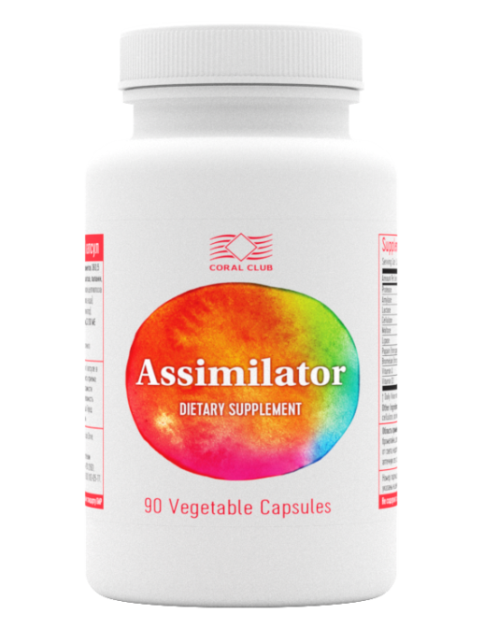
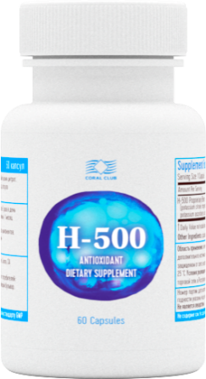
Coral Detox
vees lahustuvate toksiinide
väljutamiseks
rasvlahustuvate toksiinide
väljutamiseks
Notes:
Komplektis on 4 toodet:
Assimilator (90 kapslit);
Н-500 (60 kapslit);
Coral-Mine (30 pakikest);
Coral Lecithin (120 kapslit).
Veeslahustuvate toksiinide väljutamise protsessis osaleb mineraalne kompositsioon Coral-Mine, joogivee konditsioneerimiseks Coral-Mine ja kaasaegne antioksüdant Н-500.
Rasvlahustuvate toksiinide väljutamise parandamiseks kasutatakse 2 toodet – Assimilator, mis sisaldam seedimise fermente ja unuversaalne toode Coral Lecithin.
Assimilator — seedimise fermentide kompleks koos А ja Д vitamiiniga, soodustab kvaliteetset valkude, rasvade ja süsivesikute lõhustumist, selle samaga vähendades mitteseedinud toidu hulka.
Coral Lecithin — fosfolipiidide allikas, kaitseb rakumembraane toksiinide poolt kahjustamisest, tõhusalt aitab neutraliseerida ja väljutada toksiinid organismist.

Slide 13

Coral-Mine
Vees lahustavate toksiinide väljutamiseks
Looduslik mineraalide kompositsioon relikt korallidest.
Aitab väljutada vees lahustuvad toksiinid ja taastada eneseregulatsiooni organismis
Aitab kaasa aktiivsele pikaealisusele
Notes:
Coral-Mine — mineraalne kompositsioon relikt korallist. Sisaldab oma koostises kasulikke makro- ja mikroelementide soolasid(kaltsium, magneesium, kaalium jpt.). Koostoimel veega lähevad mineraalide soolad vette , mõjutades positiivselt selle füsioloogilist täisväärtuslikust ja organoleptilisi omadusi.
Coral-Mine aitab:
• kindlustada kvaliteetset joogireziimi;
• normaliseerida mineraalide tasakaalu organismis;
• väljutada veeslahustuvaid toksiine.

Slide 14
H-500
Vees lahustuvate toksiinide väljutamiseks
Võimas antioksüdant toksiinide neutraliseerimisele.
Takistab vabade radikaalide hävitavat mõju.
Suurendab organismi energeetilist potentsiaali rakuenergia tootmise stimuleerimise arvelt.
Taastab jõu, reipuse ja vastupidavuse
Notes:
Н-500 – energia allikas, elu «kütus» igaks päevaks, mis aitab kaasa:
• füüsilise ja vaimse töövõimekuse tõstmisele;
• taasumisele peale füüsilisi koormusi;
• kaitsta varajase vananemise eest;
• neutraliseerida organismis tekkivaid toksiine.

Slide 15
Coral Lecithin
Rasvlahustuvate toksiinide väljutamiseks
Looduslikke fosfolipiidide allikas.
Kaitseb rakumembraane toksiinide poolt tekitatavate kahjustuste eest.
Aitab neutraliseerida ja väljutada toksiine organismist.
Notes:
Coral Lecithin – looduslikke fosfolipiidide allikas (letsitiinist), mis on struktuurseks aluseks organismi kõikidele rakukestadele, sealhulgas ka maksa rakukestadele ning selle pärast:
• kaitsevad rakukestasid toksiinide poolt tekitatavate kahjustuste eest;
• aitavad tõhusalt neutraliseerida ja väljutada rasvlahustuvad toksiinid organismist;
• aitab maksarakkude taastumisel intoksikatsioonide korral.

Slide 16
Assimilator
Rasvlahustuvate toksiinide väljutamiseks
Aitab kaasa kvaliteetsele toitainete lõhustumisele (valkude, rasvade ja süsivesikute), tänu millele normaliseerib ainevahetust ja aeglustab toksiinide tekket.
Toetab tervet seedimist ja tugevat immuunsust.
Notes:
Assimilator sisaldab seedimise fermentide kompleksit (amülaas, proteaas, lipaas, maltaas, laktaas, tsellülaas, papain, bromelain), mis:
• aitab kaasa valgu-, rasva-, süsivesikutoidu kvaliteetsele lõhustumisele;
• aitab kaasa paremale valgu omastumisele, lõhustades seda aminohappeteni;
• aitavad vältida meteorismi ja raskust maos.

Slide 17




CORAL DETOX
kaitse
happestressi
eest
töövõimekuse
tõstmine
seedimise
optimeerimine
aktiivne
pikaealisus

Slide 18

Coral Detox
boonuspunktid
klubihind
jaehind
60
89 t.ü.
111,25 t.ü.

Slide 19
Coral Detox
Plus
Laiendatud versioon
Coral Detox
maksimaalseks efektiks
Notes:
Coral Detox Plus – Coral Detoxi laiendatud versioon maksimaalseks efektiks.
Et saada veel rohkem kasu programmist Coral Detox, loodi programm Coral Detox Plus, mis annab võimaluse kiirendada toksiinide väljutamist organismist.
Mikroelemendi kaaliumi (PentoKan) ja lutserni (Coral Alfalfa) kontsentreeritud mahla ning taime lisamine programmile aitavad normaliseerida ainevahetusprotsesse rakkudes ja luua soodsaid tingimusi soolestiku mikrofloora elutegevuseks)

Slide 20
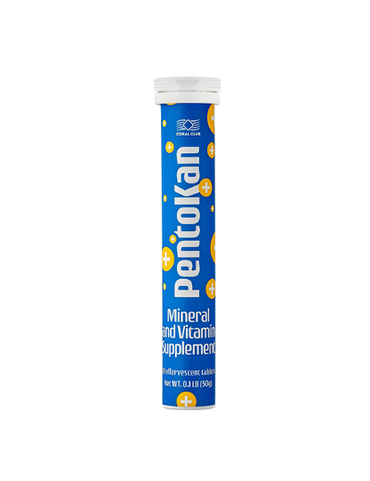
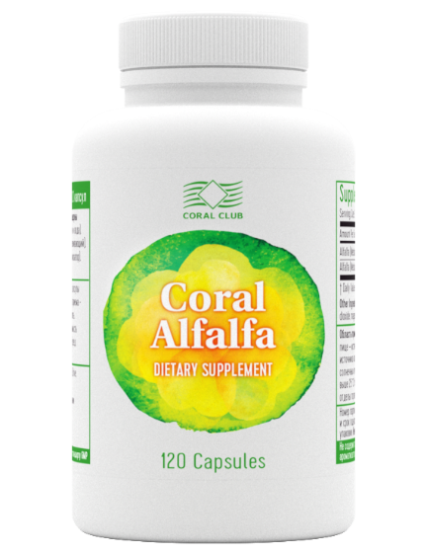
Coral Detox plus
vees lahustuvate
Toksiinide
väljutamiseks
rasvlahustuvate
Toksiinide
väljutamiseks
mikrofloora
toitmiseks
rakkude
terviseks
Notes:
Komplektis on 6 toodet:
Assimilator (90 kapslit);
Н-500 (60 kapslit);
Coral-Mine (30 pakikest);
Coral Lecithin (120 kapslit);
PentoKan (2 pakendit, igas 20 kihisevat tabletti);
Coral Alfalfa (120 kapslit).

Slide 21
PentoKan
Organismi rakkude
terviseks
Makroelemendi kaaliumi allikas – rakusisese metabolismi asendamatu osaleja.
Aktiivne valem С vitamiiniga ja riboosiga kaaliumi tõhusaks toimetamiseks ja omasumiseks.
Toetab energia vahetust ja organismi töövõimekust.
Notes:
PentoKan – makroelemendi kaaliumi allikas — rakusisese ainevahetuse asendamatu osaleja. Kaalium reguleerib toitainete saabumist rakku ning elutegevuse jääkproduktide väljutamist.
Tuhandete aastate jooksul oli inimeste toitumise aluseks täistera taimne toit, rikas kaaliumi poolest. Toitumise evolutsioon (taimse toidu puudumine toidusedelis) tekitas kaaliumi defitsiidi. Peale selle, seda makroelementi kulub organismis kiiresti. Eriti stressi tingimustes, füüsilise ja vaimse koormuse ajal.
PentoKan toetab pidevat kaaliumi kontsentratsiooni raku sees. See on raku terve funktsioneerimise alus ja organismi tervikuna.

Slide 22
Coral Alfalfa
Soolestiku mikrofloora toitmiseks
Kiudaine allikas, mida on nii vähe kaasaegses toidusedelis.
Looduslikku päritolu vitamiinide ja mineraalide allikas.
Soodustab organismi detoksikatsiooni.
Notes:
Coral Lutsern— toote koostises on Lutserni lehtede mahl ja taime pulber. Sisaldab organismile tähtsaid mineraale, vitamiine, kiudaineid, orgaanilisi happeid ja klorofülli. Pehmelt tõhustab neerude tööd, aitab kõrgenenud kolesterooli puhul ja loob soodsaid tingimusi soolestiku mikrofloora elutegevusele, soodustades organismi puhastumist.

Slide 23

CORAL DETOX plus
kaitse
happestressi
eest
seedimise
optimeerimine
aktiivne
pikaealisus
töövõimekuse
Tõstmine ja
Vastupidavus koormustele
Vitamiinide
ja mineraalide
lisaallikas

Slide 24
Coral Detox Plus
boonuspunktid
klubihind
jaehind
83
123 t.ü.
153,75 t.ü.

Slide 25
Loomulikku puhastumise aktiveerimine
Notes:
Coral Detox и Coral Detox Plus: системный подход к детоксикации

